Slide 1
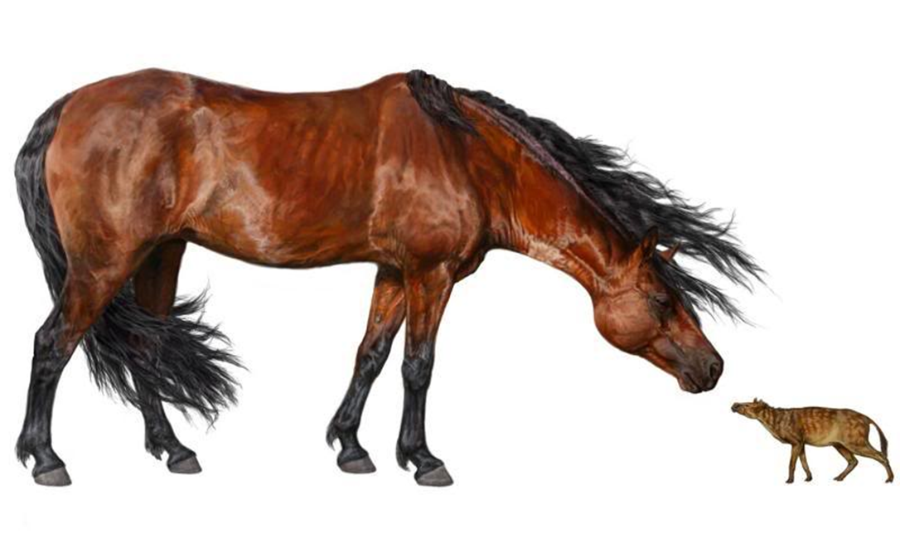
Систематическое положение и эволюция лошадей

Slide 2
Систематическое положение лошадей
Домен: Эукариоты
Царство: Животные
Тип: Хордовые
Класс: Млекопитающие
Отряд: Непарнокопытные
Семейство: Лошадиные
Род: Лошади
Дикая лошадь (Equus ferus)
Домашняя лошадь (Equus ferus caballus)
Лошадь Пржевальского (Equus ferus przewalskii)
Кианг (Equus kiang)
Кулан (Equus hemionus)
Дикий осёл (Equus asinus)
Домашний осёл (Equus asinus asinus)
Горная зебра (Equus zebra)
Пустынная зебра (Equus grevyi)
Бурчеллова зебра (Equus quagga)

Slide 3
Систематическое положение лошадей
Эукариоты
Животные
Хордовые
Домен
Царство
Тип
Класс
Отряд
Семейство
Род
Вид
Млекопитающие
Непарнокопытные
Лошадиные
Лошади
Дикая лошадь
Кианг
Кулан
Дикий осел
Горная зебра
Пустынная зебра
Бурчеллова зебра

Slide 4
Эквиды: кулан (Equus hemionus) и кианг (Equus kiang)

Slide 5
Эквиды: дикий осел
Equus asinus

Slide 6
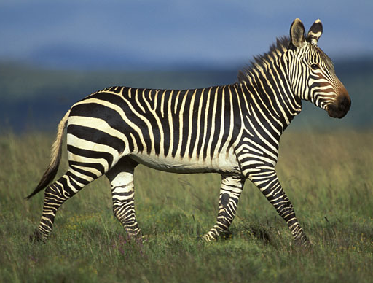
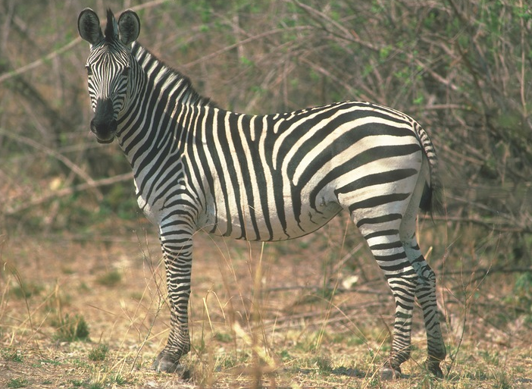
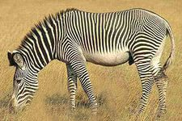
Эквиды: зебры
Горная (Хартмана) (Equus zebra)
Саванная (Бурчеллова) (Equus quagga)
Пустынная (Греви) (Equus grevyi)

Slide 7
Эквиды: лошадь Пржевальского
Equus ferus przewalskii

Slide 8
Эквиды: тарпан (Equus ferus) и коник (Equus ferus caballus)

Slide 9
Наскальный рисунок лошади
Пещера Ласко

Slide 10
Эволюция лошади
Эволюция лошадиных началась около 60 млн. лет назад, в третичном периоде кайнозойской эры, и проходила одновременно на Евроазиатском и Американском континентах. Предки лошадей, жившие в Америке, полностью вымерли до прихода человека.
Потребовались долгие века, прежде чем живое существо в своём удивительном развитии прошло путь от маленького эогиппуса до современного коня - нашего самого благородного животного и верного помощника человека. Между ними - целая серия древних лошадей - от пятипалой лошадки размером с лисицу до европейского тарпана. Ещё живут на Земле лошадь Пржевальского, куланы и зебры. Но большая их часть - на грани вымирания.

Slide 11
Эволюция лошади от Eohippus до Equus

Slide 12
Эволюция лошади

Slide 13
Эволюция лошади
Владимир Онуфриевич Ковалевский

Slide 14
Эволюция лошади

Slide 15
Hyracotherium
Hyracotherium жил на мягкой почве вблизи рек. Имел по четыре пальца на передних и по три пальца на задних лапах. Коренные зубы с низкими коронками, адаптированные к тому чтобы щипать мягкую траву

Slide 16
Mesohippus
Mesohippus среда обитания – леса и степи. Быстрота передвижения важна для бегства от врагов. Хорошо разделены три пальца. Четвертый сильно утолщен.

Slide 17
Meryhippus
Meryhippus очень сухая среда обитания. Быстрота бега становится важнее. Появляется редукция 2-го и 4-го пальцев. При беге опора на 3-й палец. Удлинение пястных и плюсневых костей. Удлинение зубов, развитие цемента на коронах.

Slide 18
Pliohippus
Pliohippus все больше и больше полагается на скорость бега. Четвертый и второй пальцы редуцированы. Утолщены пястные и плюсневые кости для большей устойчивости. На 3-ем фаланге образуется копыто.

Slide 19
Equus
Equus адаптированы к жизни в сухих степях. Очень быстро бегают. Пястные и плюсневые кости удлинены. Расширенная 3-я фаланга покрыта роговым копытом. Зубы с широкой жевательной поверхностью. Появляется эмаль.

Slide 20
Одомашнивание лошадей

Slide 21
Датировка одомашнивания
Контроль человека над размножением и выведение пород, фенотипически отличающихся от диких.
Изменения зубов и скелета, появление изображений на артефактах.
Использование в качестве источника мяса.
Начало IV тысячелетия до н.э. – следы удил на зубах;
Вторая половина III тысячелетие до н. э. – домашние породы лошадей
Вторая половина IV и до конца III тысячелетия до н.э. – домашняя лошадь стала частью культуры многих народов, было изобретено ярмо.
На сегодняшний день самой древней культурой, приручившей лошадь, может считаться ботайская культура, существовавшая между 3700 и 3000 гг. до н. э. на севере современного Казахстана.

